Slide 1
Почему подростков интересует тема вампиризма?

Slide 2
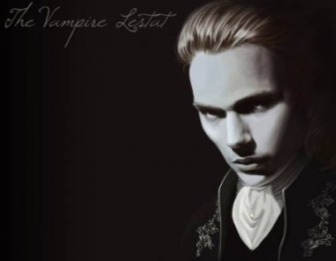
У многих людей, никогда не интересовавшихся вампирами, тема может вызвать удивление или смех. Удивление - у тех, кто видит в вампирах всего лишь вымышленных кровососущих монстров, смех - у тех, кто когда-либо смотрел фильмы про вампиров и видит в этом лишь развлечение.

Slide 3

Однако ни для кого не секрет, что для определённого числа подростков (и не только них) тема вампиризма действительно представляет интерес. Выраженность этого увлечения не одинакова у каждого индивида и варьирует от "забавы" до сильного интереса - "хобби".

Slide 4

Вампир
Это фантастический персонаж в религиозных поверьях и фольклоре многих народов мира (в первую очередь, европейских), мертвец, который якобы встаёт по ночам из могилы и высасывает кровь живых людей.

Slide 5
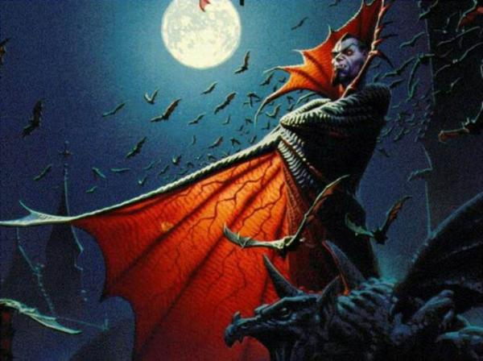

Slide 6

В поверьях считается, что для вампиров вредна святая вода, кресты и чеснок, а для того, чтобы убить вампира, надо воткнуть осиновый кол ему в сердце. Однако, это изначально простое определение вампира, по-разному домысливаемое и интерпретируемое в литературе, кинематографе и музыке, способно вызывать неодинаковые, подчас противоречивые реакции в зависимости от того, на что ставится основной акцент в образе вампира.

Slide 7
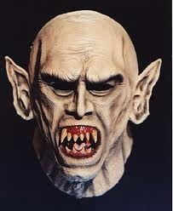

Slide 8

В чём именно может проявляться интерес к вампирам?

Slide 9
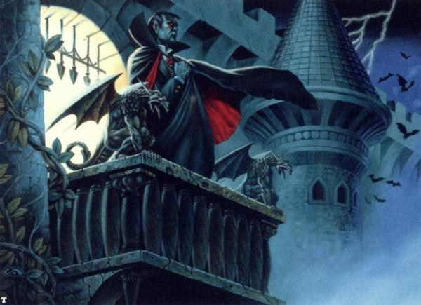

Slide 10

Чтение соответствующей литературы.
Тема вампиризма пользуется популярностью в мистических произведениях, найти эти книги в современное время нетрудно. Наиболее известная современная писательница, пишущая о вампирах - американка Энн Райс. Она написала целый цикл романов, объединяемый под общим названием "Вампирские хроники«. Особенность этих романов в том, что повествование в них ведётся от лица самих вампиров. Наиболее известное произведение 19 века о вампирах - это "Дракула" Б. Стокера.

Slide 11
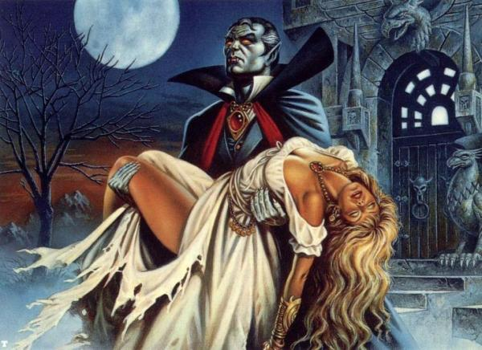

Slide 12

Просмотр фильмов про вампиров.
Комментарии излишни. Стоит лишь отметить, что в разных фильмах вампиров изображают не одинаково, где-то они похожи на нелепых уродливых монстров), в других выглядят привлекательными (как в "Интервью с вампиром"), и у зрителей возникает симпатия к имиджу вампиров.

Slide 13
Интерес к теме вампиризма в музыке (видеоклипы, внешний вид участников некоторых групп, тексты
не распространён. Другая ситуация наблюдается в альтернативе, роке, металле и готической музыке. Приведу только некоторые из примеров - тексты песен и имидж блэк-металлических команд "Cradle of filth" и "Ancient", готик-групп "The 69 eyes", "To/Die/For" "Type O Negative", отдельные песни рок-групп "Queensryche", "Rainbow" и "Eurhythmics". Следует отметить, что "атмосфера вампиризма" в музыке может достигаться и без непосредственного употребления слова "вампир" в текстах и строгого следования стереотипу внешнего вида вампиров. песен). В поп-музыке и рэп-музыке вампиризм

Slide 14
Симпатия к вампирскому имиджу и подражание ему.
Этот аспект частично повторяет предыдущие два. Сейчас я хочу подробнее описать то, что большинство подростков подразумевает под данным словосочетанием. Вампиры-мужчины: худые, все в черном, массивные украшения из белого металла, чаще - с черными волосами, с длинными острыми ногтями (у вампиров в музыке они тоже обычно чёрные), мрачные, уверенные в себе, умеющие завлечь жертву, зачаровав её. Вампиры-женщины: в цветовом отношении к ним относятся все признаки вампиров-мужчин, с точки зрения мрачности они бывают либо тоже задумчиво-мрачные, либо подчёркнуто-сексуальные.

Slide 15
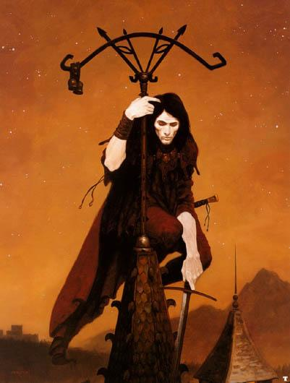

Slide 16
Вампиризм и компьютер. Интернет
Мировой интернет предлагает множество вампирских сайтов, на которых можно найти информацию о книгах/фильмах/компьютерных играх/клипах/песнях/шутках про вампиров, почитать сами книги, посмотреть картинки и фотогалереи, пообщаться с единомышленниками и т. д. Компьютерные игры: в них тоже встречается тема вампиризма. Данный аспект является обобщающим и именно он наиболее отражает глубину увлечения подростка вампирами.

Slide 17
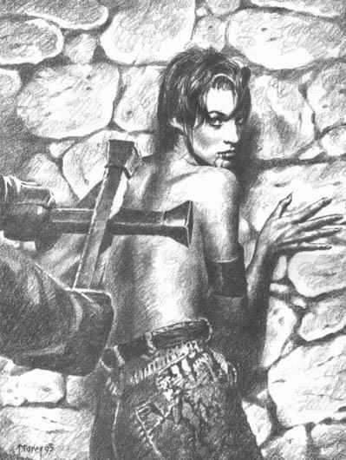

Slide 18
Количество прочитанных книг, просмотренных фильмов или посещенных сайтов - не самоцель, главное - насколько тот или иной человек способен рассуждать о вампирах, анализировать разные представления о них, выдвигать собственные предположения, идеи и умозаключения. Увлечение темой вампиризма также может способствовать развитию творческих талантов подростка, когда он или она начинают писать стихи или прозу о вампирах, рисовать их.

Slide 19
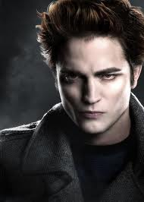

Slide 20
Почему подростков интересуют вампиры?
Все люди обладают своими особенностями психики, вследствие которых они уделяют первостепенное значение той или иной из этих причин, а другие могут не представлять для них ценности.

Slide 21
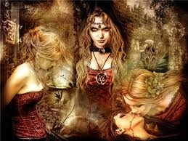
Наиболее простая причина - интерес к вампирам как частное проявление интереса к вымыслу, мистике и всему сверхъестественному. Большинство детей любят сказки, это общепризнанный факт.

Slide 22
Просто некоторые хотят казаться взрослыми и считают такие вещи детскими, несерьёзными, не заслуживающими внимания, а другие продолжают любить сказки, но читают уже не то, что в детстве, а "мистику" и "фэнтези", в частности, произведения о вампирах. Подростки читают эти книги для развлечения, чтобы отдохнуть от учёбы или помечтать.

Slide 23
Образ вампира очень многозначен.
В зависимости от его интерпретации изменяется и отношение. Как я уже писала выше, те, кто рассматривают этот образ упрощенно и видят в нём лишь представление о вымышленном кровососущем монстре, вряд ли будут интересоваться вампирами.

Slide 24
Подростковый возраст - беспокойный, отчасти бунтарский период: каждый хочет самоутвердиться, доказать свою независимость, силу характера, заставить окружающих признать его право быть личностью.
Именно поэтому возникает что-то наподобие зависти к сверхъестественным способностям, которыми традиционно наделяются вампиры, например, к их умению загипнотизировать и зачаровать жертву.

Slide 25
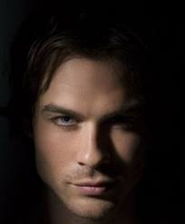
Вампир - персонаж отрицательный, но сильный, уверенный в себе, воплощение большой энергии со знаком минус. Но сила и мощь способны привлекать подростков сами по себе.

Slide 26
Подростки по своей природе противоречивы, склонны к неподчинению, отрицанию. Отсюда - симпатия к отрицательным героям как протест против фразы: "Ты должен быть правильным, хорошо себя вести!"

Slide 27
Это вовсе не означает, что подросток, которому нравятся вампиры, считает, что надо вести себя асоциально. Скорее, симпатия к вампирам - проявление подросткового максимализма. И не стоит забывать, что вампир - образ хотя и влиятельный, но существующий лишь в нашем воображении.

Slide 28
Вампир - существо независимое, он никому ничего не должен. На него не распространяются законы людей. А независимость и самостоятельность жизненно необходимы, и в этом ещё одна причина для симпатии.

Slide 29
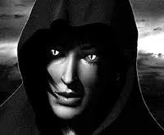

Slide 30
Если задуматься, люди ещё в древние времена придумали этот образ потому, что они не чувствовали себя защищёнными. Образ вампира отражает идею о ком-то представляющем опасность для людей, для кого мы являются пищей, так же как мы питаемся животными.

Slide 31
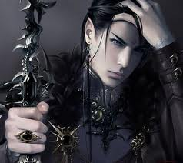
Также образ вампира как создания ночи подразумевает таинственность, загадочность, недосягаемость, которые обладают притягательной силой.

Slide 32
С вампирами и ночью ассоциируется чёрный цвет, имеющий особое значение для многих подростков и так любимый ими. Это неудивительно и подтверждается данными психологии, которая считает чёрный цвет цветом протеста, неприятия, стремления доказать свою независимость, что как раз важно для подростков.

Slide 33
Подростки пытаются найти в образе вампира и положительные черты, сходные тем, что есть у них самих - "оправдать" его. Подростки представляют вампира, как одинокое существо, не понятое окружающими и вследствие этого ненавидимое ими, обречённое вечно скрываться.

Slide 34
Итак, образ вампира близок людям подросткового возраста, наводит их на размышления о силе, независимости, уверенности, добре и зле, вечной жизни и смерти, любви и многих других проблемах. Неудивительно, что некоторые подростки начинают подражать "имиджу" вампиров, ведь мы всегда подражаем тому, что имеет на нас влияние.

